Slide 1


自我优势效应中自上而下的加工机制
The mechanism of top-down processes in self-prioritization effect
答辩学生：马嘉晨 指导教师：胡传鹏
学号：18212001 答辩日期：6月5日

Slide 2
1
选题背景
2
研究问题及意义
目录
3
实验一设计及结果
CONTENT
4
实验二设计及结果
5
结论与展望

Slide 3
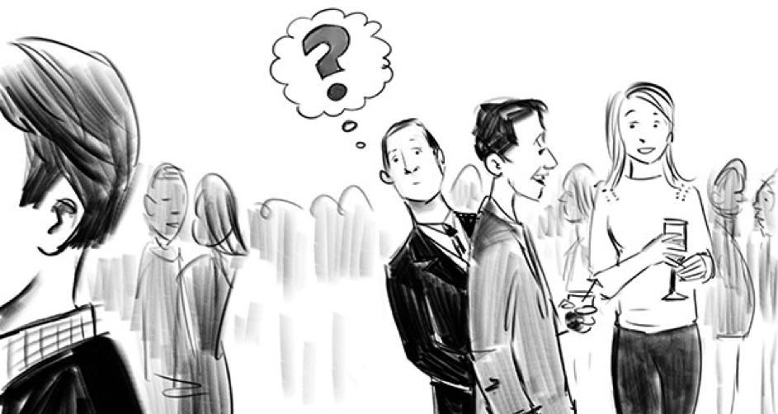
1.自我优势效应（SPE）
选题背景
研究问题及意义
实验一设计及结果
自我相关信息
记忆
自动捕获注意
（ Sui, Liu, Wang, & Han, 2009 ）
注意
实验二设计及结果
更好的记忆效果
(Symons, C. S., & Johnson, B. T. , 1997)
感知觉
执行力
结论与展望
更强的执行控制力
(Golubickis, M., et al., 2021)
更强的感知能力
(Liu & Sui, 2016)

Slide 4
2.自我联结学习范式
范式提出
过去研究的不足：自我相关信息与他人相关信息之间的差异，除了“自我”VS“非我”，还有熟悉程度、感情色彩、社会突显性等维度的差异（杨红升，2013）
新范式的提出：隋洁等发现人们在加工与自我建立暂时联结的中性刺激时，也会表现出自我加工优势(Sui, Liu, Wang, & Han,2009)。在此基础上，提出了自我联结学习范式(Sui, et al, 2012)
新范式的优点：排除了以往自我研究中刺激熟悉性等因素的混淆
实验设计
自变量：
①图形的社会突显性
（自我VS朋友VS生人）
②图形-标签的匹配情况
（匹配VS不匹配）
因变量：
被试按键的反应时、正确率
选题背景
研究问题及意义
实验一设计及结果
实验流程
学习阶段
多个中性几何图形
×
不同社会相关性的人
（自我、朋友、生人）
正式实验阶段
图形-标签知觉匹配任务
（判断图形与标签是否符合学习阶段的对应关系，进行按键反应）
实验二设计及结果
结论与展望

Slide 5
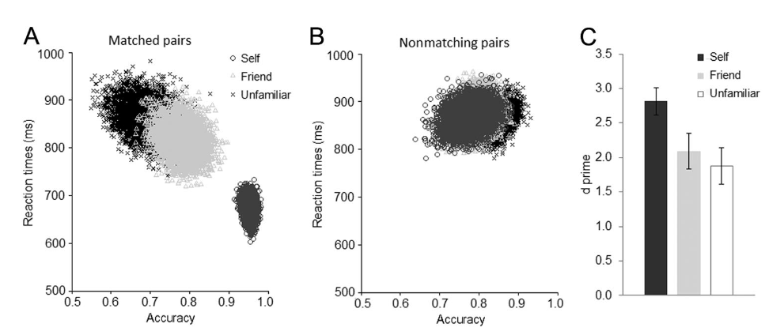
3.自我联结学习范式经典结果
选题背景
研究问题及意义
实验一设计及结果
(Sui, J., He, X., & Humphreys, G. W. , 2012)
实验二设计及结果
匹配试次中，有效应；不匹配试次中没有效应，且反应时更长（fast-same effect）
匹配试次中，被试对自我相关图形的反应时更短、按键准确率更高
结论与展望

Slide 6

4.研究问题及意义
自我优势效应是非自动化的、受任务设置等因素影响的
(Caughey, et al, 2021; Golubickis & Macrae, 2021; 2022)
选题背景
Q:
自上而下的因素会如何影响自我联结范式中的两个经典效应？
理论意义：弥补先前研究中对自上而下加工的缺失,进一步完善对自我信息加工机制的理解和认识
研究问题及意义
Exp1
Exp2
实验一设计及结果
通过操纵指导语，改变任务规则，加入“任务目标”变量
通过操纵指导语，加入“判断优先级”变量
现实意义：自我认知的异常是跨精神疾病的共同机制，有助于精神疾病的诊断和治疗(Sui, J., & Rotshtein, P. (2019)
实验二设计及结果
结论与展望

Slide 7
实验一：判断优先级对自我优势效应的影响
实验设计：2×3×2 的混合实验设计
自变量：
被试间：判断优先级（优先做匹配判断VS优先做不匹配判断）
被试内：图形的社会相关性（自我 VS 朋友 VS 生人）
图形-标签匹配情况（匹配 VS 不匹配）
因变量：被试的按键反应时、正确率
被试：18~25岁被试40名（男: 16名；女: 24名）
实验材料：几何图形：圆形、正方形、六边形、三角形
文字标签：自我、朋友、生人、非人物标签（をる）
实验任务：Exp1A:图形-标签匹配任务/ Exp1B:图形-标签不匹配任务
实验假设：优先做不匹配判断时，fast-same effect效应减小甚至不会出现；
快同效应量的减小程度与刺激的自我相关性可能发生交互作用。
选题背景
研究问题及意义
实验一设计及结果
实验二设计及结果
结论与展望

Slide 8



实验一：判断优先级对自我优势效应的影响
在线实验的实现方式：
选题背景
研究问题及意义
实验一设计及结果
实验二设计及结果
结论与展望

Slide 9





实验一：判断优先级对自我优势效应的影响
Exp1A
匹配判断优先
F键: 匹配试次
J键: 不匹配+填充试次
Exp1B
不匹配判断优先
F键: 匹配+ 填充试次
J键: 不匹配试次
练习阶段
32 trials
ACC ≥ 70%
正式实验阶段
108×6 trials
VS
实验平均用时：45min/被试
选题背景
×
＋
自我
朋友
生人
をる
研究问题及意义
500 ms
实验一设计及结果
100 ms
自我
1500 ms
实验二设计及结果
反馈
300 ms
结论与展望
＋
500 ms

Slide 10

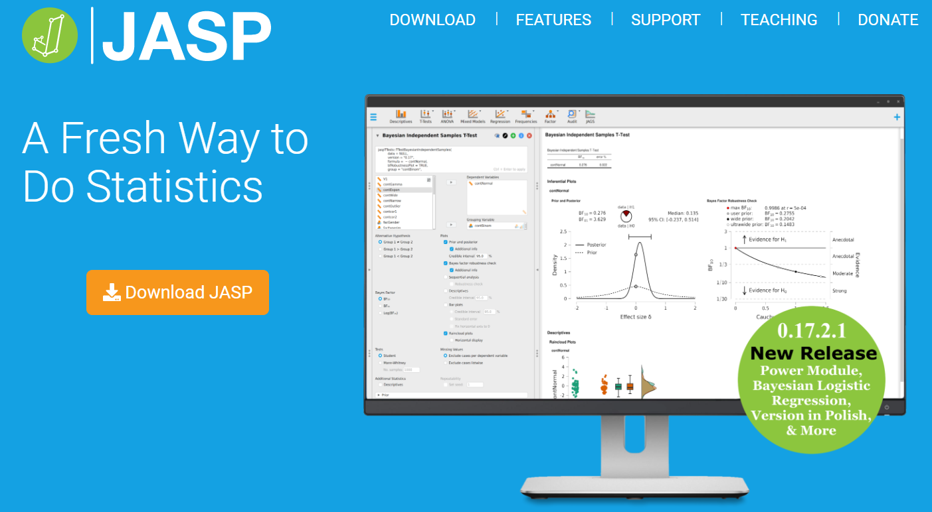
实验一：判断优先级对自我优势效应的影响
数据处理流程：
Step1
R语言：数据预处理（批量读取被试信息及单个试次数据、计算每个被试在不同条件下的平均反应时、正确率，剔除缺失值、筛选需要的数据列等）
Step2
JASP：
①描述性统计
②推断性统计：
贝叶斯方差分析及两两比较
③可视化作图
选题背景
研究问题及意义
实验一设计及结果
实验二设计及结果
结论与展望

Slide 11
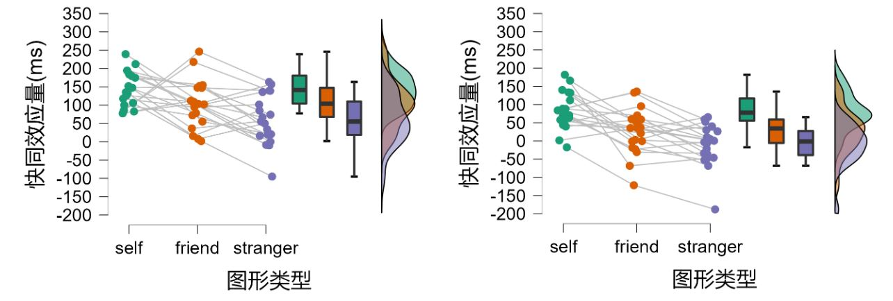
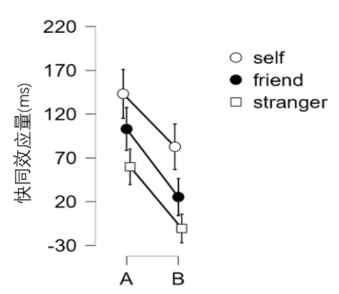
实验一：判断优先级对自我优势效应的影响
反应时结果：
快同效应量 = 不匹配与匹配情况下，平均反应时之差
选题背景
研究问题及意义
实验1A（匹配判断优先）
实验1B（不匹配判断优先）
实验一设计及结果
贝叶斯方差分析：
中等程度的证据支持图形类型与判断优先级间不存在交互作用
极强的证据支持存在图片类型主效应，三种图形间均存在差异
极强的证据支持存在判断优先级主效应
实验二设计及结果
结论与展望

Slide 12
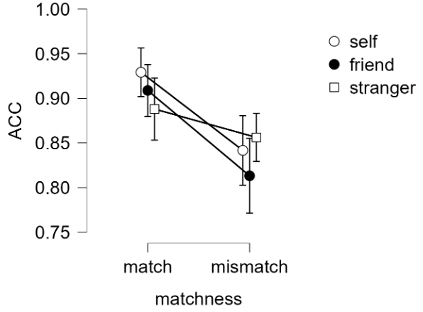
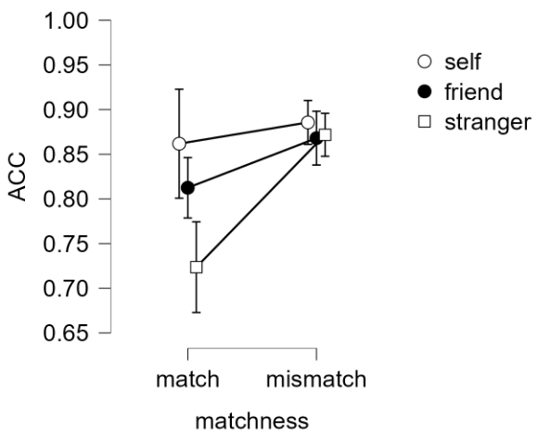
实验一：判断优先级对自我优势效应的影响
正确率结果：
选题背景
研究问题及意义
实验一设计及结果
实验1A（匹配判断优先）
实验1B（不匹配判断优先）
贝叶斯方差分析：
较弱的证据支持图片类型、匹配情况与判断优先级间不存在三阶交互作用
极强的证据支持图形类型与匹配情况存在二阶交互作用；
极强的证据支持匹配情况与判断优先级存在二阶交互作用；
较弱的证据支持图形类型与判断优先级存在二阶交互作用；
实验二设计及结果
结论与展望

Slide 13
实验二：任务目标对自我优势效应的影响
实验设计：3×3×2 三因素被试内实验设计
自变量：重点关注图形（自我VS朋友VS生人）
反应目标的社会相关性（自我 VS 朋友 VS 生人）
图形-标签匹配情况（匹配 VS 不匹配）
因变量：被试的按键反应时、正确率
被试：20~24岁被试21名（男: 14名；女: 7名）
实验材料：几何图形：圆形、正方形和六边形
文字标签：自我、朋友、生人
实验任务：知觉匹配任务
实验假设：重点关注图形为自我时，会出现较明显的自我优先效应；重点关注图形为朋友或生人时，自我优先效应减小或消失，出现相 应图形的反应优势。
选题背景
研究问题及意义
实验一设计及结果
实验二设计及结果
结论与展望

Slide 14

实验二：任务目标对自我优势效应的影响
实验2三阶段
自由练习阶段：不限反应时
12×3 trials
正式练习阶段：1.5s 内做反应
24×3 trials
正式实验阶段
72×5×3 trials
ACC ≥ 70%
ACC ≥ 70%
实验平均用时：90 min/被试
指导语A：本阶段重点关注图形为自我图形
指导语B：本阶段重点关注图形为朋友图形
指导语C：本阶段重点关注图形为生人图形
选题背景
指导语
(A/B/C)
＋
研究问题及意义
500 ms
重点关注图形：匹配按F键、不匹配按J键
非重点关注图形：匹配按D键、不匹配按K键
实验2流程图
100 ms
自我
实验一设计及结果
1500 ms
反馈
300 ms
＋
实验二设计及结果
500 ms
…
休息
结论与展望
指导语
(A/B/C)
…

Slide 15
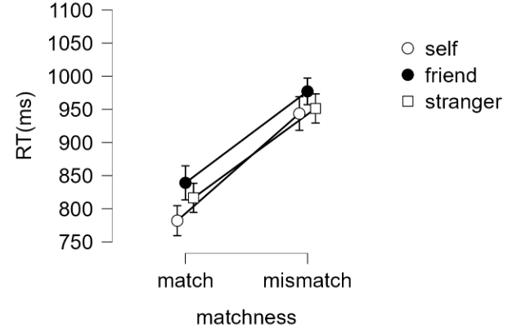
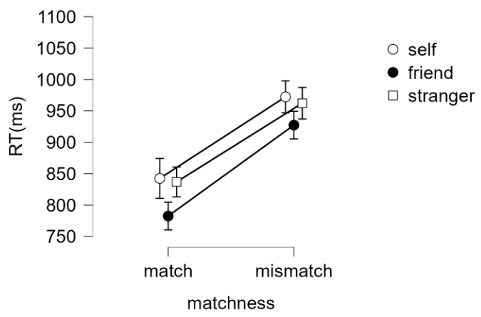
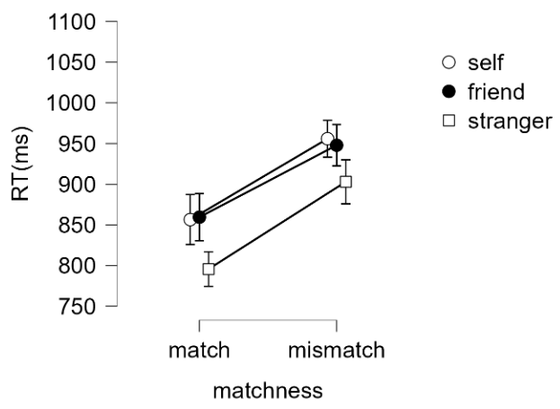
实验二：任务目标对自我优势效应的影响
反应时结果：
选题背景
研究问题及意义
实验一设计及结果
重点关注图形为自我图形
重点关注图形为朋友图形
重点关注图形为生人图形
贝叶斯方差分析：
存在较弱证据支持不存在任务目标、图形类型和匹配情况的三阶交互作用
较强的证据支持存在任务目标与匹配情况的二阶交互作用；
极强的证据支持存在任务目标与图形类型的二阶交互作用；
中等强度的证据支持不存在图片类型与匹配情况的二阶交互作用
实验二设计及结果
结论与展望

Slide 16
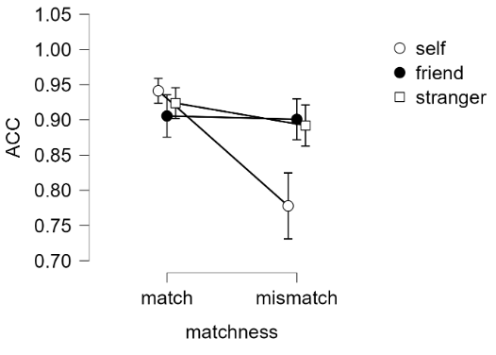
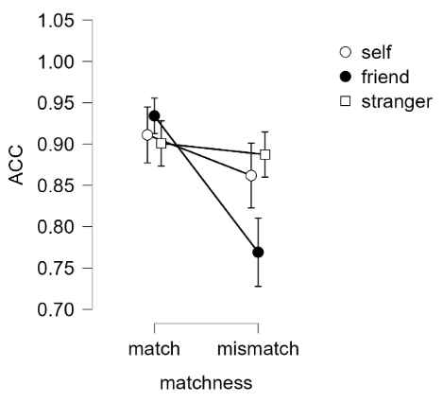
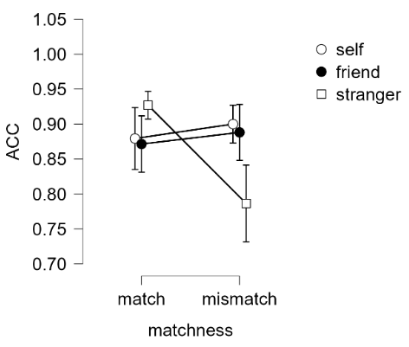
实验二：任务目标对自我优势效应的影响
正确率结果：
选题背景
研究问题及意义
实验一设计及结果
重点关注图形为自我图形
重点关注图形为朋友图形
重点关注图形为生人图形
实验二设计及结果
重点关注图形在匹配条件下，正确率最高；在不匹配条件下，正确率最低
贝叶斯方差分析：
有极强的证据支持存在任务目标、图形类型和匹配情况的最高阶交互作用
结论与展望

Slide 17
结论
1
任务目标优势性作为一种自上而下的因素，对自我联结范式的两个经典效应都产生了调节作用
2
当实验任务设定了明确的目标后，个体会优先加工目标相关的信息。自我优势效应可能反映了个体自发的任务目标下的加工特点
选题背景
2
研究问题及意义
展望
实验一设计及结果
3
3
3
1
实验二设计及结果
后续使用模型拟合等手段继续挖掘数据信息，更加深入地分析实验结果。
结论与展望

Slide 18
参考文献
杨红升. (2013). 自我信息加工优势中的熟悉性问题. 心理科学(05), 1058-1065.
Caughey, S., Falbén, J. K., Tsamadi, D., Persson, L. M., Golubickis, M., & Neil Macrae, C. (2021). Self-prioritization during stimulus processing is not obligatory. Psychological Research, 85(2), 503–508.
Golubickis, M., & Macrae, C. N. (2021). Judging me and you: Task design modulates self-prioritization. Acta Psychologica, 218, 103350.
Golubickis, M., & Macrae, C. N. (2022). Self-Prioritization Reconsidered: Scrutinizing Three Claims. Perspectives on Psychological Science, 174569162211312.
Golubickis, M., Persson, L.M., Falbén, J.K. et al. (2021) On stopping yourself: Self-relevance facilitates response inhibition. Atten Percept Psychophys 83, 1416–1423.
Liu, M., & Sui, J. (2016). The interaction between social saliency and perceptual saliency. Quarterly Journal of Experimental Psychology, 69(12), 2419-2430.
Sui, J., He, X., & Humphreys, G. W. (2012). Perceptual effects of social salience: Evidence from self-prioritization effects on perceptual matching. Journal of Experimental Psychology. Human Perception and Performance, 38(5), 1105–1117.
Sui, J., Liu, C. H., Wang, L., & Han, S. (2009). Attentional orientation induced by temporarily established self-referential cues. Quarterly Journal of Experimental Psychology, 62(5), 844–849.
Sui, J., & Rotshtein, P. (2019). Self-prioritization and the attentional systems. Current Opinion in Psychology, 29, 148–152.
Symons, C. S., & Johnson, B. T. (1997). The self-reference effect in memory: A meta-analysis. Psychological Bulletin, 121(3), 371–394.

Slide 19
恳请各位老师批评指正
答辩学生：马嘉晨 指导教师：胡传鹏

